Slide 1
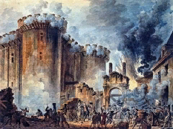
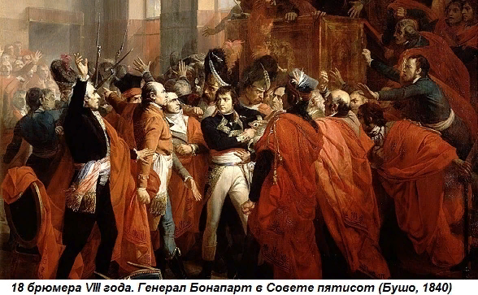
О чем будем говорить на уроке?

Slide 2
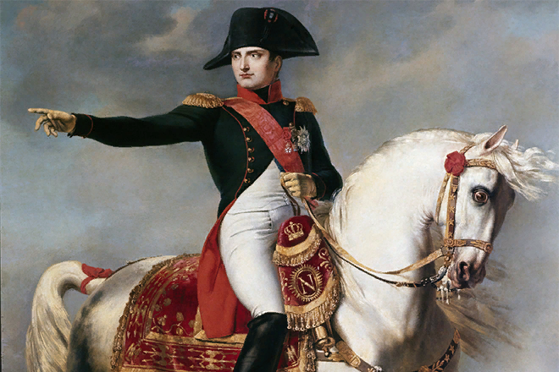
Наполеоновская империя

Slide 4
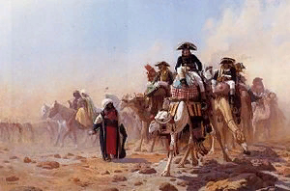
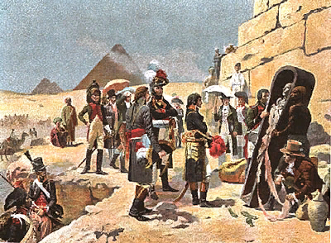
Египетский поход Наполеона 1798—1801 гг.

Slide 5
3 антифранцузская коалиция 1805 Россия Австрия Англия Неаполитанское королевство

Slide 6
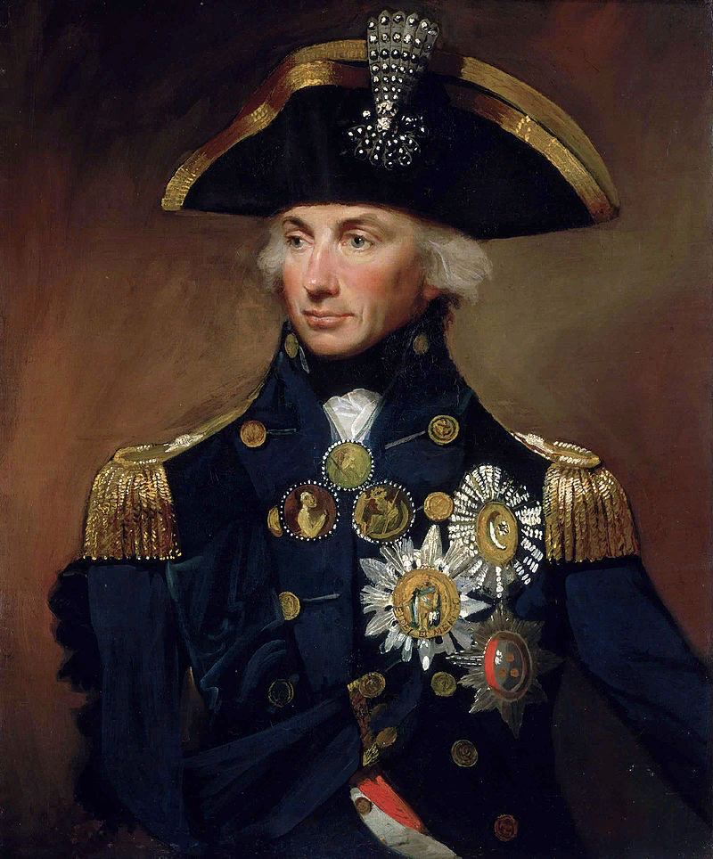
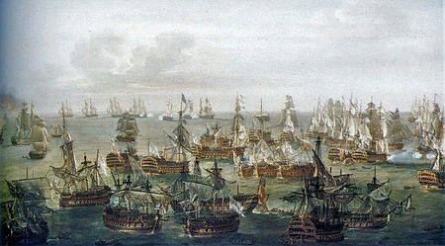
Горацио Нельсон 1805 г. сражение у м. Трафальгар

Slide 7
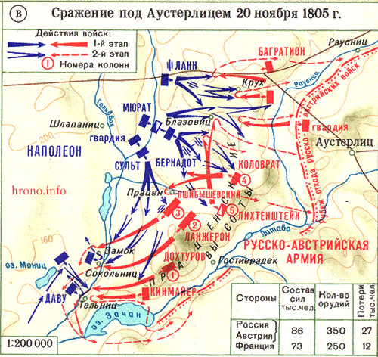

Slide 8
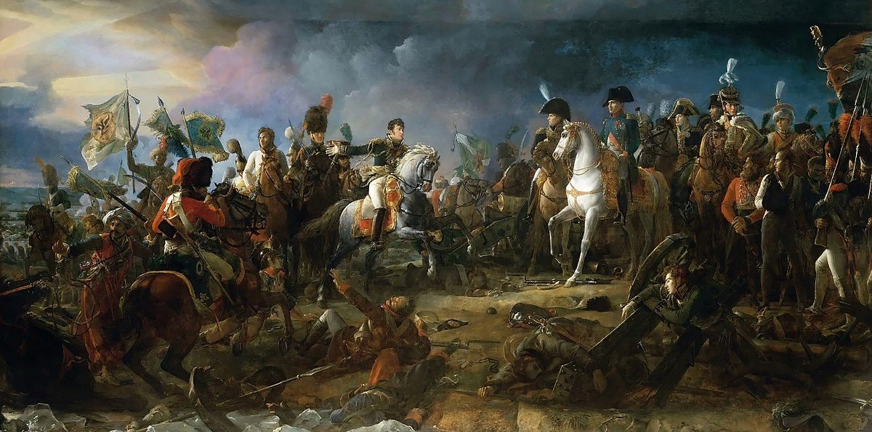

Slide 9
4 антифранцузская коалиция 1806 Россия Пруссия Англия Швеция

Slide 11
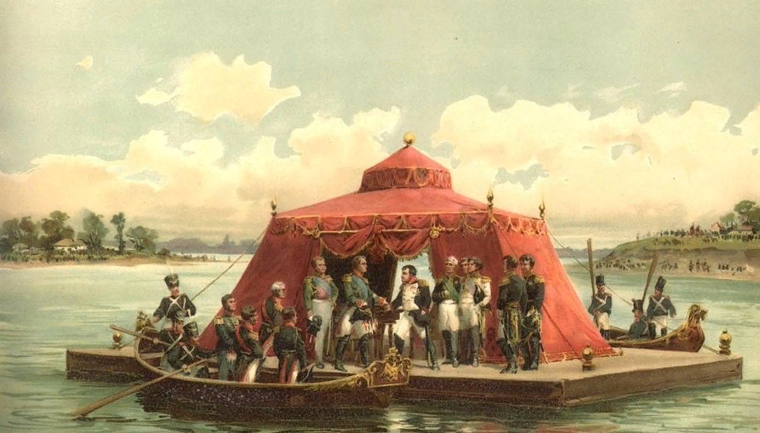
Встреча Александра I и Наполеона в Тильзите 1807 г.

Slide 12
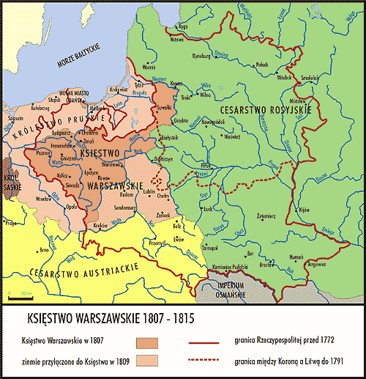
Создание Великого герцогства Варшавского Россия и Пруссия присоединились к континентальной блокаде Англии

Slide 13
1807 и 1808 - вторжение Наполеона в Португалию и Испанию

Slide 14
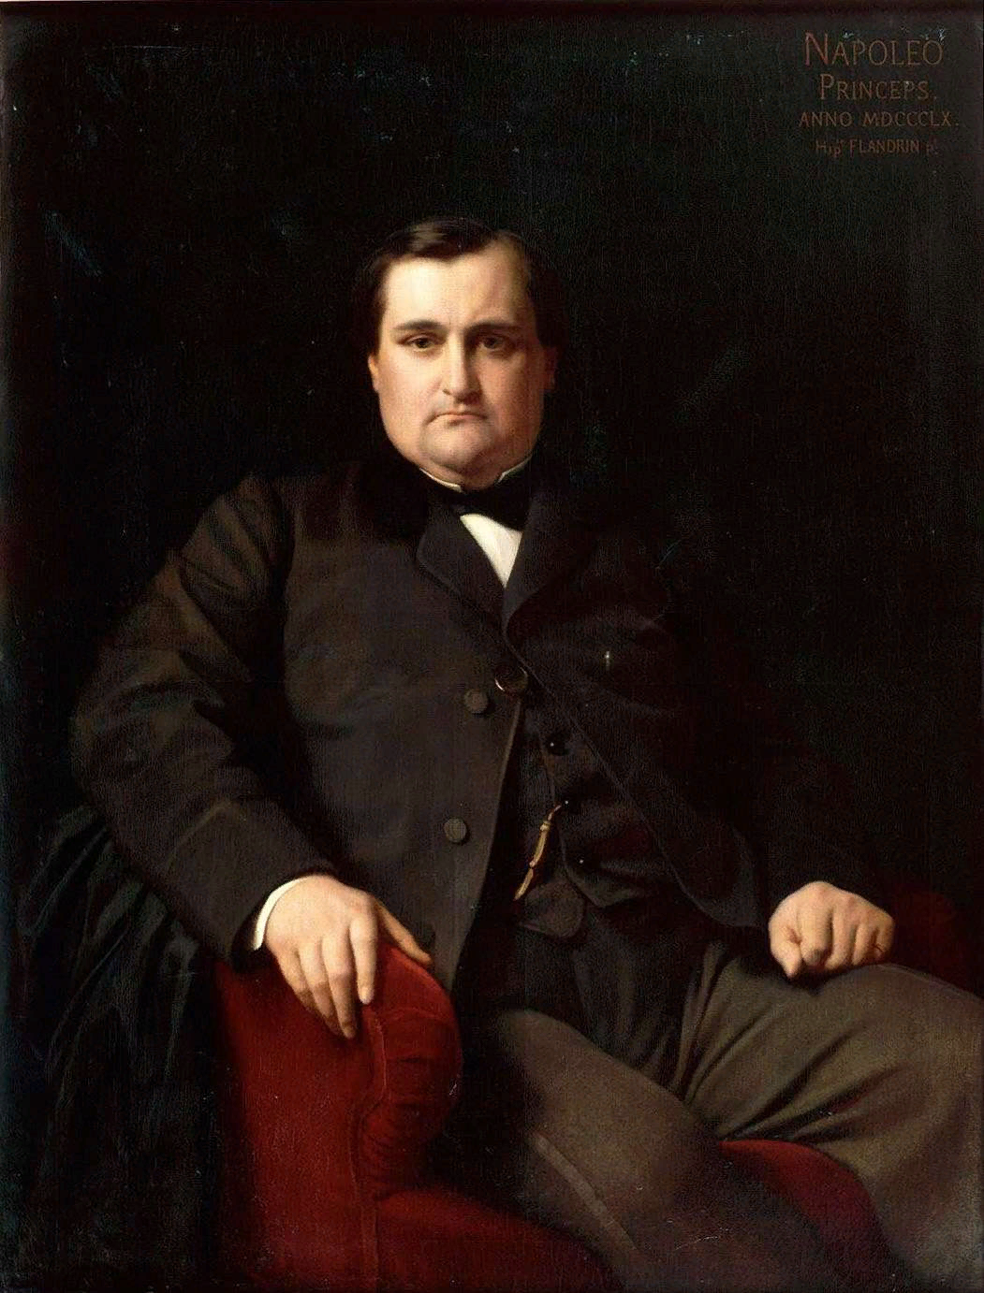
Жозеф – ставленник Наполеона на Испанский престол

Slide 15
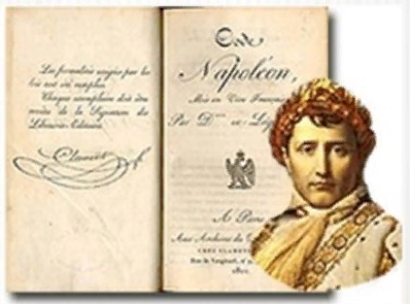
Кодекс Наполеона 1804 г.

